Slide 1
第三部分
MSP430基本外设

Slide 2
MSP430系列微控制器的片内资源非常丰富，外设模块通过数据总线、控制总线和地址总线与CPU相连。
  3.1 系统时钟
  3.2 低功耗模式
  3.3 通用输入输出端口
  3.4 定时器
  3.5 DMA控制器
  3.6 比较器A
  3.7 模数转换器（ADC）
  3.8 数模转换模块(DAC)
  3.9 LCD液晶驱动模块
  3.10 硬件乘法器
  3.11 Flash编程
Copyright 2009 Texas Instruments
All Rights Reserved
www.msp430.ubi.pt

Slide 3
3.1 系统时钟 (UCS)
Unified Clock System

Slide 4
本节内容
时钟系统模块设计要求
MSP430X5XX / 6XX系列时钟系统模块
五个时钟输入源振荡器模块
DCO模块操作
外设模块请求时钟系统（低功耗运行模式下）
模块振荡器（MODOSC）
故障安全逻辑操作
时钟模块应用举例（MSP430F5XX / 6XX）
时钟模块库函数

Slide 5
时钟系统模块设计要求（1/1）
单片机各部件能有条不紊自动工作，实际上是在其系统时钟作用下，控制器指挥芯片内各个部件自动协调工作，使内部逻辑硬件产生各种操作所需的脉冲信号而实现的。
为适应系统和具体应用需求，单片机的系统时钟必须满足以下不同要求：
  高频率。用于对系统硬件需求和外部事件快速反应；
  低频率。用于降低电流消耗；
  稳定的频率。以满足定时应用，如实时时钟RTC；
  低Q值振荡器。用于保证开始及停止操作最小时间延迟。

Slide 6
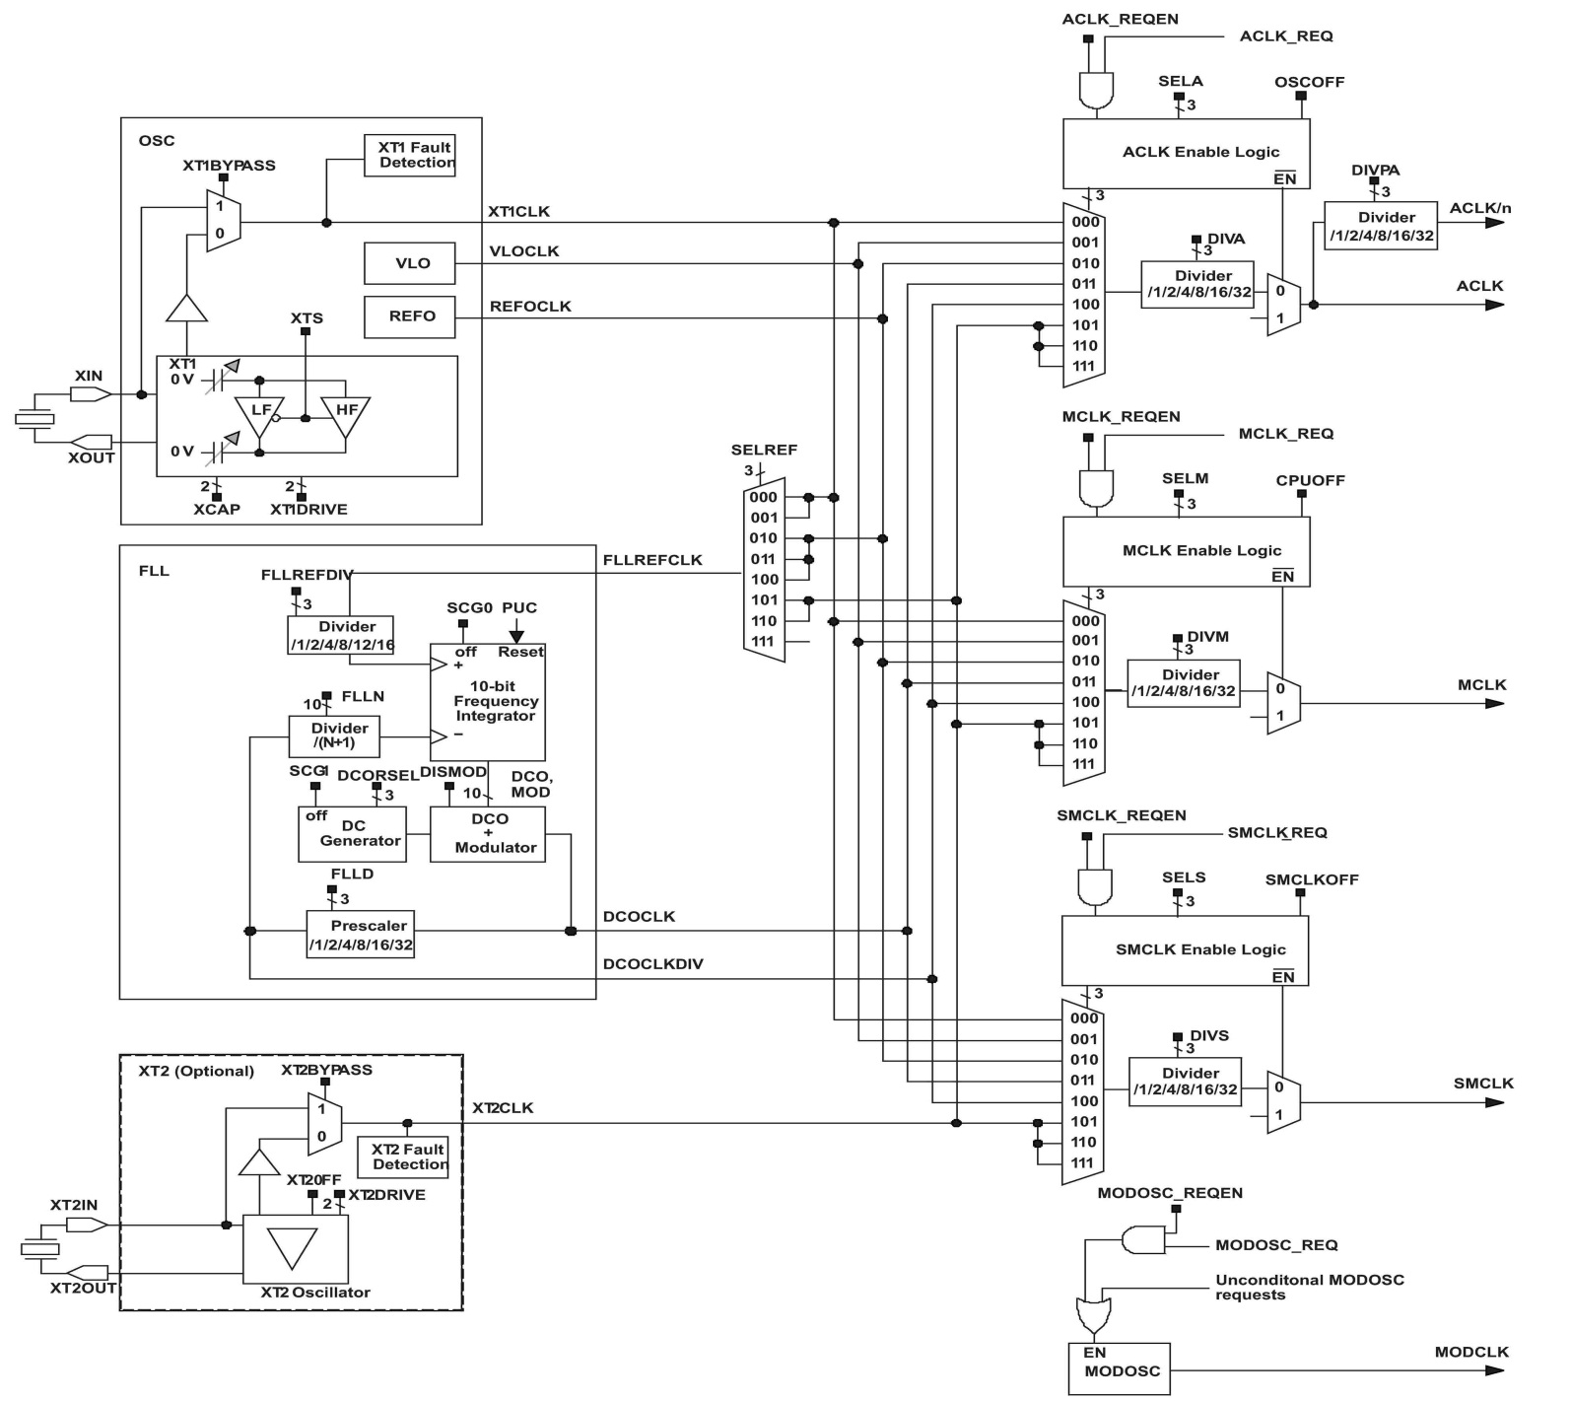
MSP430X5XX / 6XX系列时钟系统模块（1/3）
右图为MSP430X5XX / 6XX系列单片机时钟模块结构：

Slide 7
MSP430X5XX / 6XX系列时钟系统模块（2/3）
从上图可以看出，MSP430F5XX / 6XX时钟模块有 5 个时钟输入源：
  XT1CLK 低频或高频时钟源：可以使用标准晶振，振荡器或者外部时钟源输入4MHz～32MHz。XT1CLK可以作为内部FLL模块的参考时钟。
  XT2CLK 高频时钟源：可以使用标准晶振，振荡器或者外部时钟源输入4MHz～32MHz。
  VLOCLK 低功耗低频内部时钟源：典型值为10KHZ；
  REFOCLK 低频修整内部参考时钟源：典型值为32768Hz，作为FLL基准时钟源；
  DCOCLK 片内数字控制时钟源：通过FLL模块来稳定。

Slide 8
MSP430X5XX / 6XX系列时钟系统模块（3/3）
基础时钟模块可提供3种时钟信号：
  ACLK 辅助时钟：ACLK可由软件选择来自XT1CLK、REFOCLK、VLOCLK、DCOCLK、DCOCLKDIV、XT2CLK（由具体器件决定）这几个时钟源之一。然后经1、2、4、8、16、32分频得到。ACLK可由软件选作各个外设模块的时钟信号，一般用于低速外设模块。
  MCLK 系统主时钟： MCLK可由软件选择来自上述5种时钟源，同样可经过分频得到。MCLK主要用于CPU和系统。
  SMCLK 子系统时钟：可由软件选择来自上述5种时钟源，同样可经过分频得到。 SMCLK可由软件选作各个外设模块的时钟信号，主要用于高速外设模块。

Slide 9
五个时钟输入源振荡器模块（1/6）
五个时钟输入源振荡器模块，包括：
  XT1 振荡器
  XT2 振荡器
  低功耗低频内部振荡器（VLO）
  低频修整内部参考振荡器（REFO）
  片内数字控制振荡器（DCO）

Slide 10
五个时钟输入源振荡器模块（2/6）
一、XT1 振荡器
  XT1工作在低频（LF）模式时（XTS=0），提供支持32768HZ时钟的超低功耗模式。晶振只需经过XIN和XOUT两个引脚连接，不需要其他外部器件，所有保证工作稳定的元件和移相电容都集成在芯片中。
  在一些设备中当XT1选择高频（HF）模式时（XTS=1）也支持高频晶振或者振荡器。高频晶振或谐振器连接到XIN和XOUT引脚，需要在两个端口配置电容。

Slide 11
五个时钟输入源振荡器模块（3/6）
二、XT2 振荡器
  一般称之为第二振荡器XT2，它产生时钟信号XT2CLK，它的工作特性与XTl振荡器工作在高频模式时类似。
  系统频率和系统的工作电压密切相关，某些应用需要较高的工作电压，所以也需要系统提供相应较高的频率。系统频率和系统工作电压之间的关系下图所示：

Slide 12
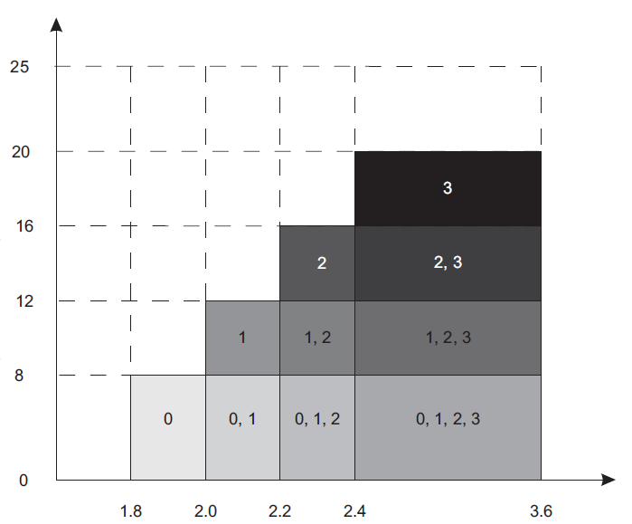
五个时钟输入源振荡器模块（4/6）
频率
（MHz）
电压（V）
在阴影中的数字表示所支持PMMCOREVx配置。
频率和工作电压的关系

Slide 13
五个时钟输入源振荡器模块（5/6）
三、低功耗低频内部振荡器（VLO）
  低频低功耗内部振荡器 (VLO)能够提供典型10kHz的振荡频率（具体参数见数据手册），而不需要外接任何晶振。
  VLO可以对时钟精确要求不高的的应用提供低成本和超低功耗的时钟源。

Slide 14
五个时钟输入源振荡器模块（6/6）
四、低频修整内部参考振荡器（REFO）
  REFO可以产生一个比较稳定的频率，其典型值为32768Hz，它可以用作FLLREFCLK。
  低频修整内部参考振荡器（REFO）可以在没有外部晶振，对成本又比较敏感的场合得到很好的应用。
五、片内数字控制振荡器（DCO）
  DCO振荡器是一个可数字控制的RC振荡器，它的频率随供电电压、环境温度变化而具有一定的不稳定性。
  DCO频率可以通过选择FLL的频率（FLLRENCLK/n）来增强振荡频率的稳定性。

Slide 15
DCO模块操作（1/4）
DCOCLK频率调整过程：
  设置DCORSELx这3位可以从8个DCO额定频率中选择一个频率。
  5位的DCO用来在DCORSEL的32个频率级别中选择，相邻两个的频率相差约8%。
  5位的MOD用于控制在DCO中的32个频率中选择切换两种频率。如果DCO=31，表示DCO已经选择最高频率，此时不能利用MOD进行频率调整。（如下图所示）
  其中，在锁频环工作的时候，这些DCO位和MOD位的值由硬件自动调节。

Slide 16
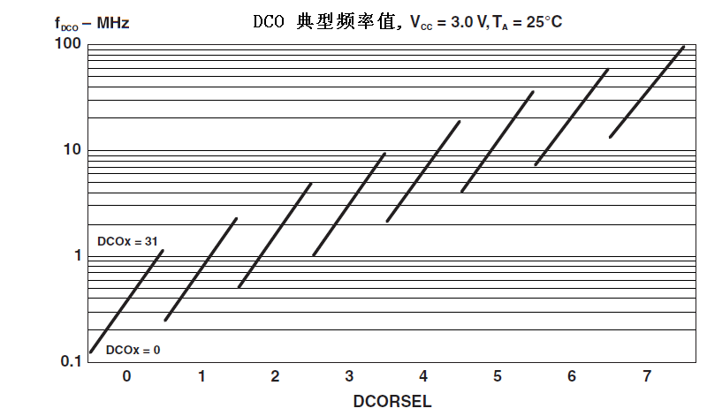
DCO模块操作（2/4）
DCO频率的调节

Slide 17
DCO模块操作（3/4）
锁频环(FLL)
  DCOCLK可用作ACLK、MCLK、SMCLK，但它的频率随供电电压、环境温度变化而具有一定的不稳定性，FLL通过频率积分器和调制器的自动调节使DCOCLK的频率趋于稳定。
  FLL通过在两个最相近的邻居频率之间进行切换，产生两个频率的加权频率，最终获得我们所需的频率。(如下图所示)

Slide 18
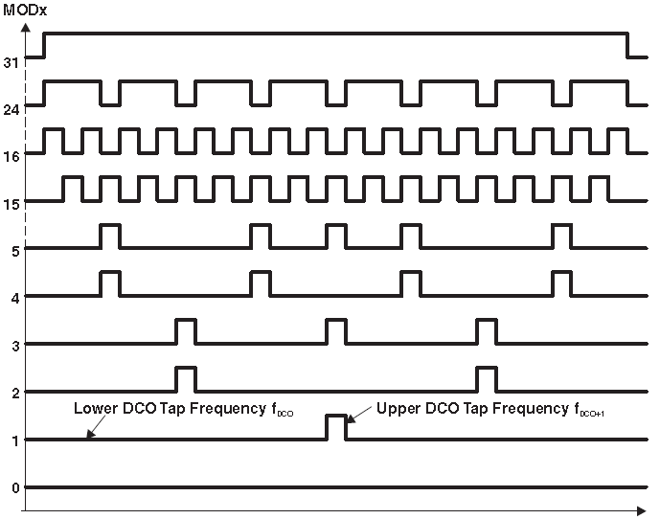
DCO模块操作（4/4）

Slide 19
外设模块请求时钟系统（1/2）
  外设模块可以控制3个时钟请求信号中的一个来获得时钟ACLK_REQ、MCLK_REQ、SMCLK_REQ。
  不管在任何模式下，外设模块的正常操作都可以从标准时钟系统（UCS）请求时钟信号。
  例如：如果定时器选择了ACLK作为时钟源，只要定时器允许，ACLK_REQ信号就一直有效并向UCS申请时钟，而UCS则不管当前是在什么LPM低功耗模式都会输出ACLK信号。
如下图所示，为外设模块请求时钟系统。

Slide 20
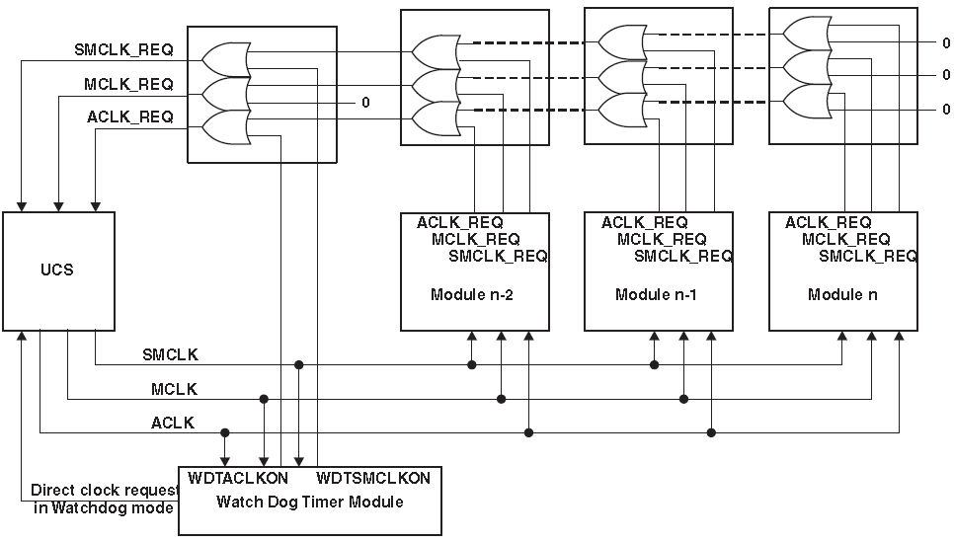
外设模块请求时钟系统（2/2）
外设模块请求时钟系统。

Slide 21
模块振荡器（MODOSC）（1/1）
  UCS模块还有一个内部的振荡器（MODOSC）。它主要给FLASH模块控制器或其他任意需要的模块提供时钟。
  MODOSC产生时钟信号MODCLK。
  例：ADC12_A可以选择使用MODOSC作为转换时钟源，用户选择ADC12OSC作为转换时钟源时，ADC12OSC就来自MODOSC。

Slide 22
故障安全逻辑操作（1/2）
  时钟系统模块包含有晶振故障保护的功能。这个功能可以检测XT1、XT2、DCO的振荡器故障。
  当晶体振荡器启用后，没有正常工作时，则相应的故障位XT1LFOFFG、XT1HFOFFG、XT2OFFG将被置位。
  如下图所示，可检测的故障有：
  ■ XT1的LF模式下低频晶振故障（XT1LFOFFG）
  ■ XT1的HF模式下高频晶振故障（XT1HFOFFG）
  ■ XT2高频晶振故障（XT2OFFG）
  ■ DCO故障标志(DCOFFG)

Slide 23
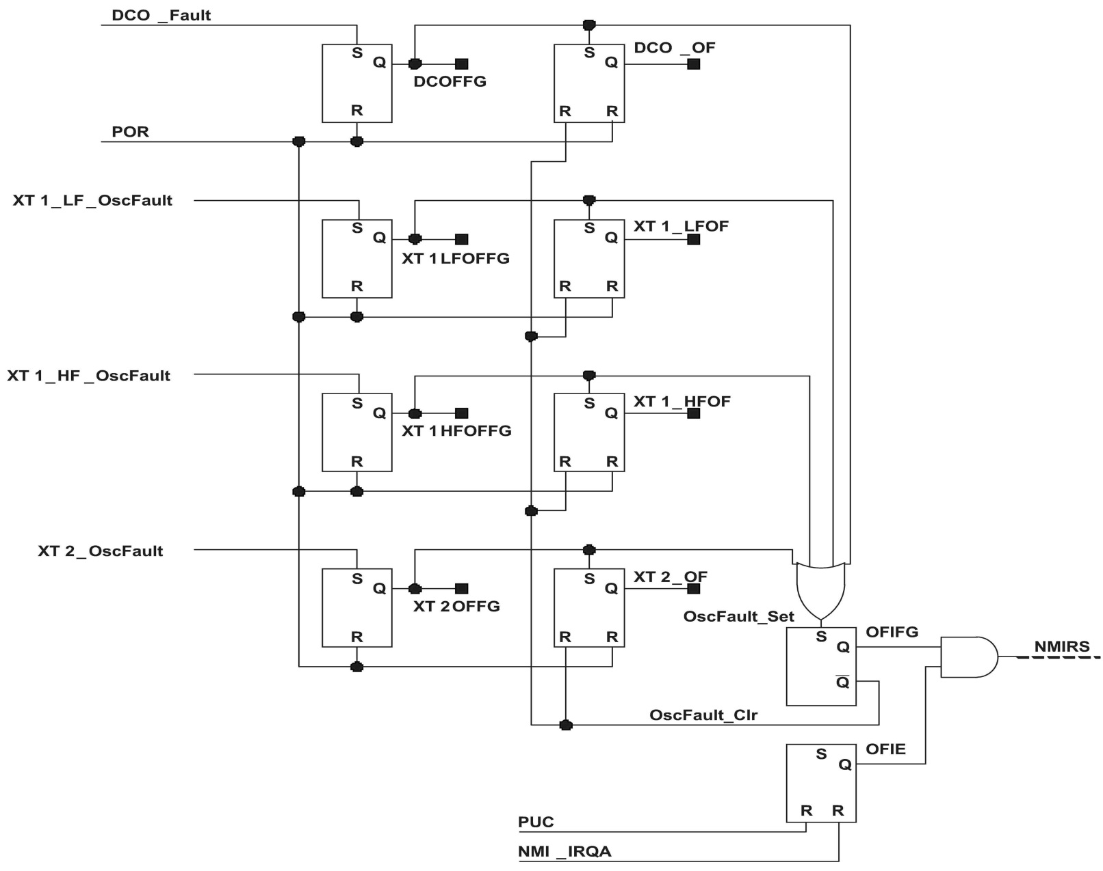
故障安全逻辑操作（2/2）
晶振故障逻辑

Slide 24
时钟模块应用举例（MSP430F5XX / 6XX）（1/2）
例1，MSP430x66xx演示例程：设ACLK = XT1 = 32768Hz，令SMCLK = XT2CLK，MCLK = DCO(默认) = 32 x ACLK = 1048576Hz，ACLK和SMCLK分别通过P1.0和P3.4输出。
  程序代码如下：
  #include <msp430f6638.h>
  void main(void)
  {
  WDTCTL = WDTPW + WDTHOLD; // 关闭看门狗
  P1DIR |= BIT0; // ACLK 通过 P1.0输出
  P1SEL |= BIT0;
  P3DIR |= BIT4; // SMCLK分别通过 P3.4输出。
  P3SEL |= BIT4;
  while(BAKCTL & LOCKIO) // 解锁XT1引脚
  BAKCTL &= ~(LOCKIO);
  P7SEL |= BIT2+BIT3; // 选择端口功能为 XT2
MSP430F6638
P1.0
ACLK
P3.4
SMCLK

Slide 25
时钟模块应用举例（MSP430F5XX / 6XX）（2/2）
UCSCTL6 &= ~XT2OFF; // 使能 XT2
  UCSCTL6 &= ~(XT1OFF); // 使能 XT1
  UCSCTL6 |= XCAP_3; // 配置内接电容值，
  // 若使输出为32.768KHz，则需要选择XCAP_3
  do
  {
  UCSCTL7 &= ~(XT2OFFG + XT1LFOFFG + DCOFFG);
  // 清零XT1、XT2、DCO故障标志位
  SFRIFG1 &= ~OFIFG; // 清零SFR中的故障标志位
  }while (SFRIFG1&OFIFG); // 检测振荡器故障标志位
  UCSCTL6 &= ~XT2DRIVE0; // 根据预期的频率，减小XT2的驱动
  UCSCTL4 |= SELA_0 + SELS_5; // 选择 SMCLK和ACLK的时钟源
  while(1); // 循环等待
  }

Slide 26
时钟模块库函数（1/4）
◆ 时钟系统(UCS)的API被分成三组函数：
  时钟系统(UCS)常用配置和初始化的API函数
  外部晶振特定的配置和初始化的API函数
  对状态和配置进行设置和询问的API函数
◆ 时钟系统(UCS)常用配置和初始化的API函数
  UCS_clockSignalInit()
  UCS_initFLLSettle()
  UCS_enableClockRequest()
  UCS_disableClockRequest()
  UCS_SMCLKOff()
  UCS_SMCLKOn()

Slide 27
时钟模块库函数（2/4）
◆ 外部晶振特定的配置和初始化的API函数
  UCS_setExternalClockSource()
  UCS_LFXT1Start()
  UCS_HFXT1Start()
  UCS_bypassXT1()
  UCS_LFXT1StartWithTimeout()
  UCS_HFXT1StartWithTimeout()
  UCS_bypassXT1WithTimeout()
  UCS_XT1Off()
  UCS_XT2Start()
  UCS_XT2Off()
  UCS_bypassXT2()
  UCS_XT2StartWithTimeout()
  UCS_bypassXT2WithTimeout()
  UCS_clearAllOscFlagsWithTimeout()

Slide 28
时钟模块库函数（3/4）
◆对状态和配置进行设置和询问的API函数
  UCS_faultFlagStatus()
  UCS_clearFaultFlag()
  UCS_getACLK()
  UCS_getSMCLK()
  UCS_getMCLK()

Slide 29
时钟模块库函数（4/4）
◆库函数编程示例（伪代码）
// 设置 DCO FLL 参考基准 = REFO
  UCS_clockSignalInit(__MSP430_BASEADDRESS_UCS , UCS_FLLREF, UCS_REFOCLK_SELECT, UCS_CLOCK_DIVIDER_1 );
  // 令 ACLK = REFO
  UCS_clockSignalInit(__MSP430_BASEADDRESS_UCS__, UCS_ACLK, UCS_REFOCLK_SELECT, UCS_CLOCK_DIVIDER_1 );
  //设置比例和所需的MCLK频率，初始化DCO UCS_initFLLSettle(__MSP430_BASEADDRESS_UCS__, UCS_MCLK_DESIRED_FREQUENCY_IN_KHZ,
  UCS_MCLK_FLLREF_RATIO );
  // 验证时钟设置是否跟希望的配置一样
  clockValue = UCS_getSMCLK (__MSP430_BASEADDRESS_UCS__ );

